Slide 1
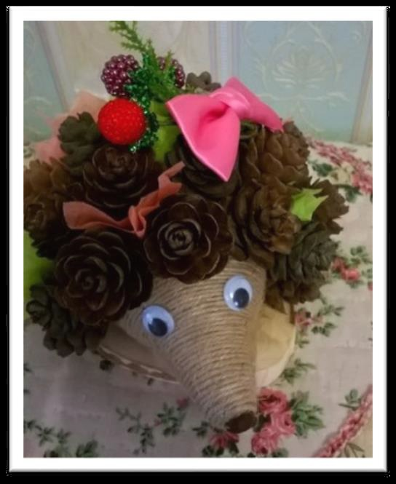
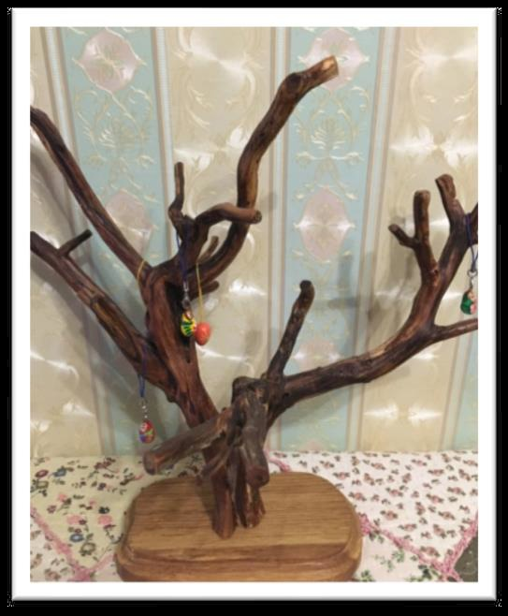
Ассоциации и природный материал на музыкальных занятиях
Фото к статье

Slide 2
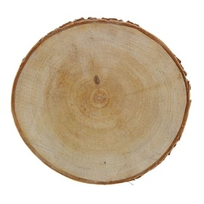
Первые занятия посвящаем берёзовому спилу.

Slide 3
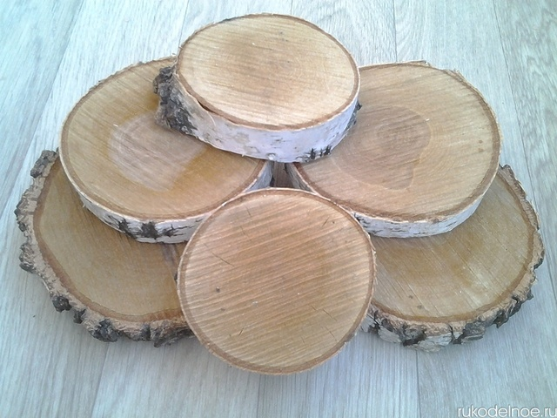
Трогаем спил на ощупь, определяем его свойства, рассматриваем рисунок на срезе.

Slide 4
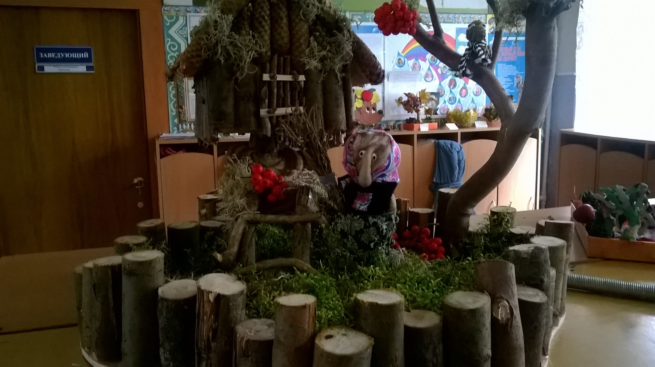
То, что на спиле мы будем творить сказку, делает его фундаментом или опорой. (Правильное дыхание и ощущение опоры – основа пения.)

Slide 5
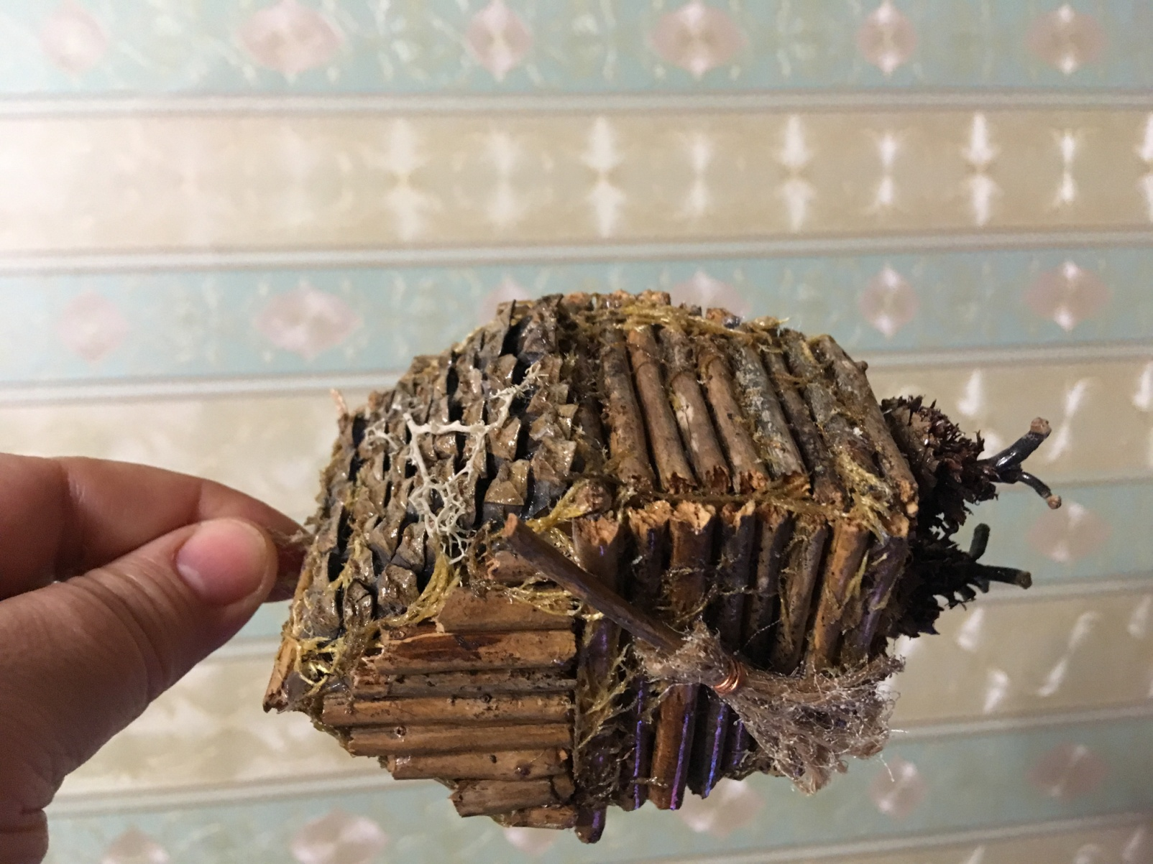
Рассматриваем домик, беседуем о нём, сочиняем рассказ или сказку, торжественно водружаем домик на спил.

Slide 6
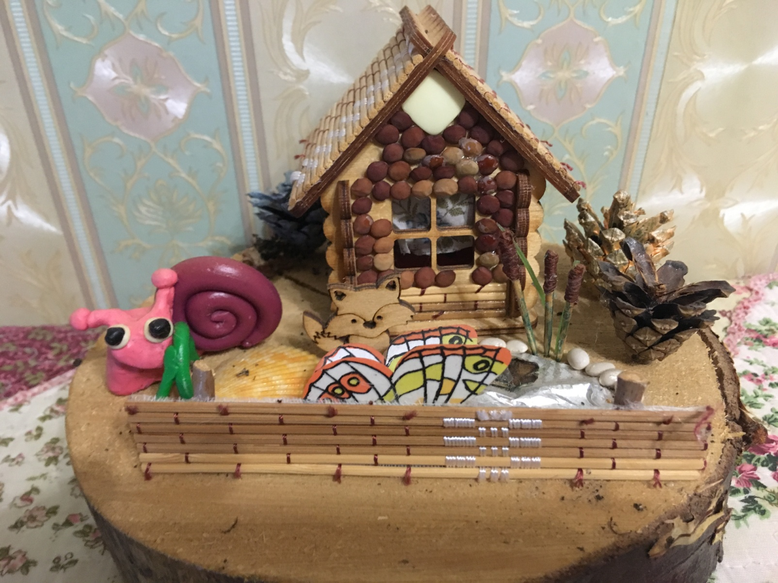
Обкладываем наше «озеро» маленькими ракушками или фасолинками.

Slide 7
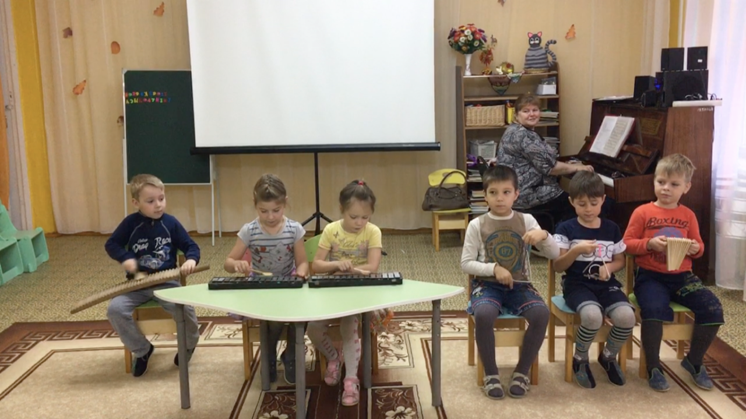
В ансамбле используем ложки, бубенцы, трещотки, металлофоны или ксилофоны, кастаньеты, маракасы и треугольники.

Slide 8
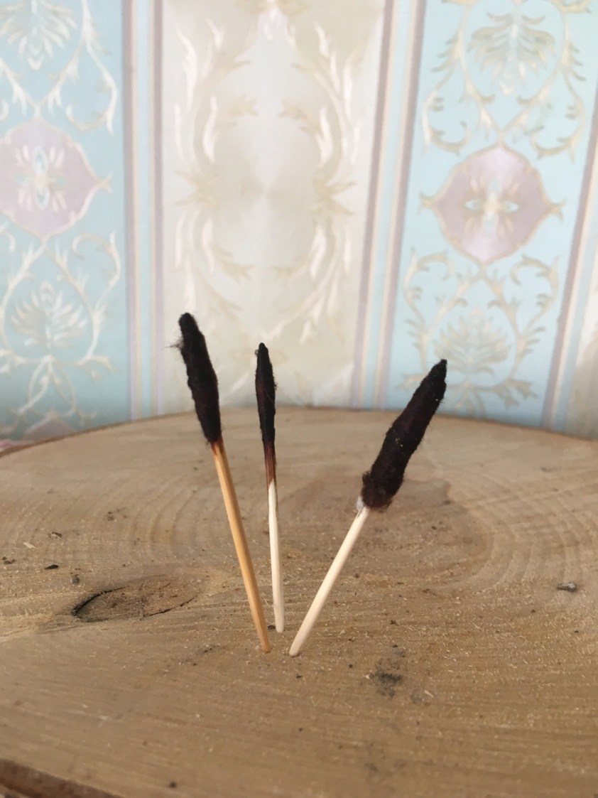
У озера или пруда растут не только цветы, но и камыши.

Slide 9
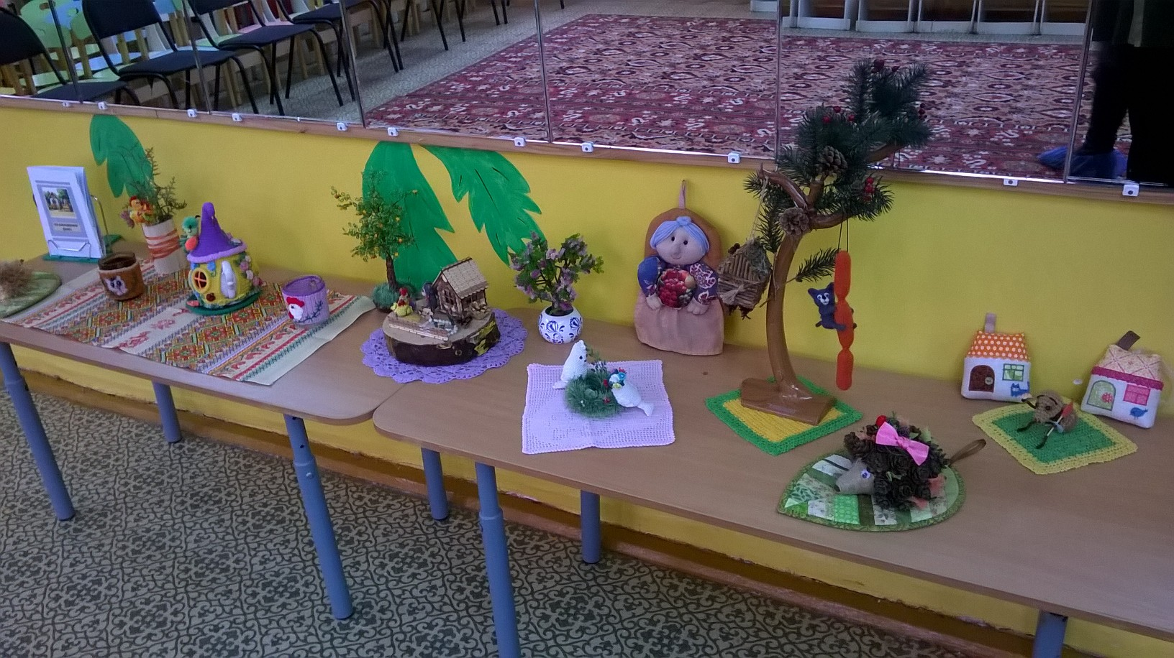
Одно из занятий можно посвятить совместной работе детей и взрослых.

Slide 10
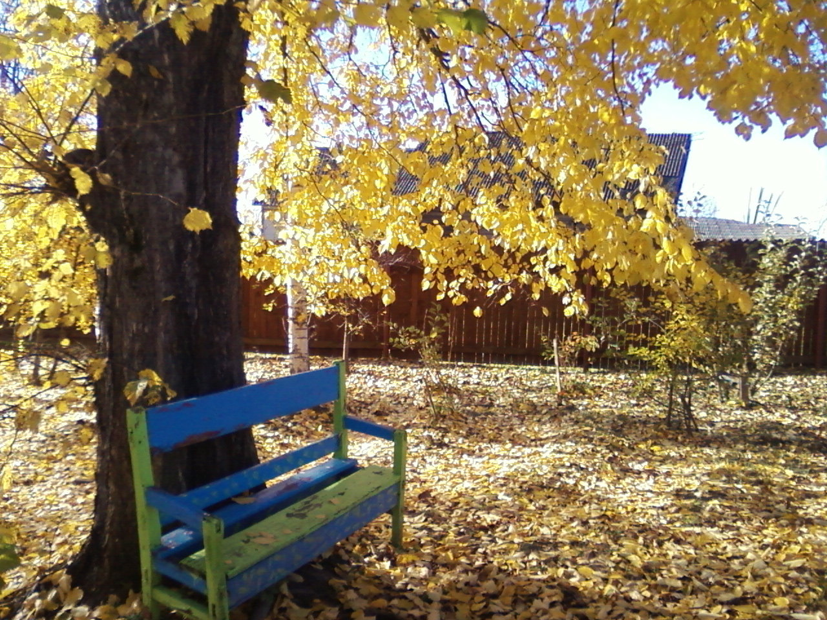
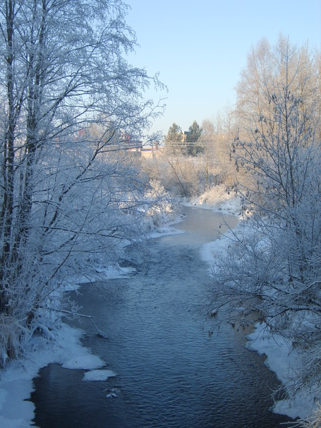
Готовый наглядный материал для слушания пьес, посвящённых временам года.

Slide 11
Фото предоставлены автором статьи Юлией Владимировной Титовой, музыкальным руководителем МДОУ «Детский сад № 2» г. Кувшиново Тверской области

